Slide 1



Aviso de Reinscripción
_______ – ________ de 20__
Cubrir la cuota de pago dentro del periodo correspondiente del __ de __ al __ de __ de 20__.
Tener APROBADAS todas las asignaturas del cuatrimestre.
En caso de contar con algún tipo de apoyo económico, entregar el documento que lo demuestre ante el Departamento de Servicios Escolares validado en el área de caja de la universidad dentro del periodo de reinscripción.
Si realizaste solicitud para Beca Utzac, el listado ya esta publicado en el departamento de Servicios Escolares y lo incluye la hoja de ayuda de pago en banco.
Aplica MULTA especificado en la hoja de ayuda de pago en banco .
Realizar pago en BANORTE con tu línea de captura personal
COSTOS DE REINSCRIPCION:
TSU $ºº ING $ºº
INICIO DE CLASES: SISTEMA FLEXIBLE
05 DE SEPTIEMBRE DE 2016 09 DE SEPTIEMBRE DE 2016

Slide 2


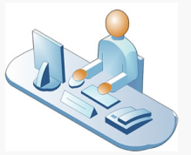
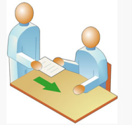



PROCESO DE REINSCRIPCIÓN
Del __ de AGOSTO al __ de SEPTIEMBRE de __
Para continuar con tus estudios en el siguiente cuatrimestre deberás:
Verifica NO tener ningún tipo de adeudo,
de ser así pasar a las áreas correspondientes
Estudiante
Verifica que cuentes con las asignaturas aprobadas del cuatrimestre que termino.
ser “Alumno Regular” en el sistema de información
De NO contar con adeudos y materias reprobadas o sin calificación procede a realizar el pago correspondiente en BANORTE en tu línea de captura personal (si lo aplicas a otra cuenta no será válido).
Realizado el pago y teniendo calificaciones aprobatorias, en 24hrs. se procede a dar de alta en el cuatrimestre _____– ______ 20__, asegúrate de estar en listas del sistema de información, confírmalo con tus maestros, de lo contrario acude al departamento de Servicios Escolares
Con esto finalizas tu proceso de reinscripción, consulta tu cuenta del sistema de información SITO para que verifiques tus datos.
Notas:
No se aceptarán reinscripciones fuera del plazo establecido
De no contar con calificaciones no aplica el pago
Fecha de elaboración 21 de Marzo de 2014
D-SES-11/R1

Slide 3

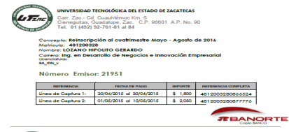
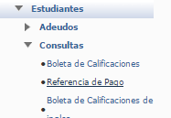
Cuenta del Banco
INICIO DE CLASES: _________- SISTEMA FLEXIBLE_________
Consulta tú número de cuenta para pagar en el banco, no te quedes fuera del cuatrimestre _____– ______ 20__.
Recuerda que el NÚMERO de cuenta es PERSONAL
Lo encuentras en el apartado de SITO en
¿No recuerdas el usuario y contraseña?
Pasa a Servicios Escolares
Tienes hasta el día __ de ________ para que no cause multa, del __al ___ de septiembre CON MULTA y son últimos días de inscripción, posterior a esto NO se aceptan reinscripciones

